Slide 1
Decorator
Software Architektur
Wintersemester 2019
WWI 17 SE B, Gruppe 3
Andreas Gülükoglu,
Felix Waage,
Fabio Westphal,
Yvonne Werner,
Milena Zahn

Slide 2
Agenda
Definition
Erklärung
UML-Diagramm mit und ohne Decorator
Vor- und Nachteile
Gülükoglu, Waage, Werner, Westphal, Zahn Decorator 16. Januar 2020

Slide 3
Wozu Decorator?
Flexible Alternative zur Unterklassenbildung, um eine Klasse um zusätzliche Funktionalitäten zu erweitern und komplexe Vererbung zu vermeiden
Dekorierer → Dekoriertes
Gülükoglu, Waage, Werner, Westphal, Zahn Decorator 16. Januar 2020

Slide 4
Erklärung Decorator
Elemente
Öffentliches Interface für Dekorierer und zu dekorierende Klasse
Konkrete zu dekorierende Klasse
Abstrakte Dekorierer-Klasse
Konkrete Dekorierer-Klasse
Dekorierer für Aufrufenden unsichtbar
Gülükoglu, Waage, Werner, Westphal, Zahn Decorator 16. Januar 2020
Notes:
Die abstrakte Komponente definiert die öffentliche Schnittstelle für die zu dekorierenden Objekte. Die konkrete Komponente definiert Objekte, die dekoriert werden können.
Der abstrakte Dekorierer hält eine Referenz auf die abstrakte Komponente und bietet dieselbe Schnittstelle wie die abstrakte Komponente. Der konkrete Dekorierer definiert und implementiert eine oder mehrere spezielle Dekorationen.

Slide 5
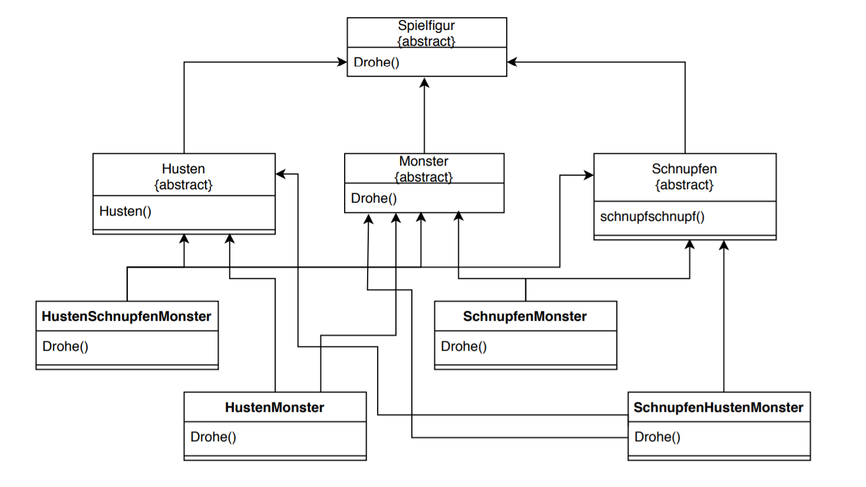
UML ohne Decorator
Gülükoglu, Waage, Werner, Westphal, Zahn Decorator 16. Januar 2020

Slide 6
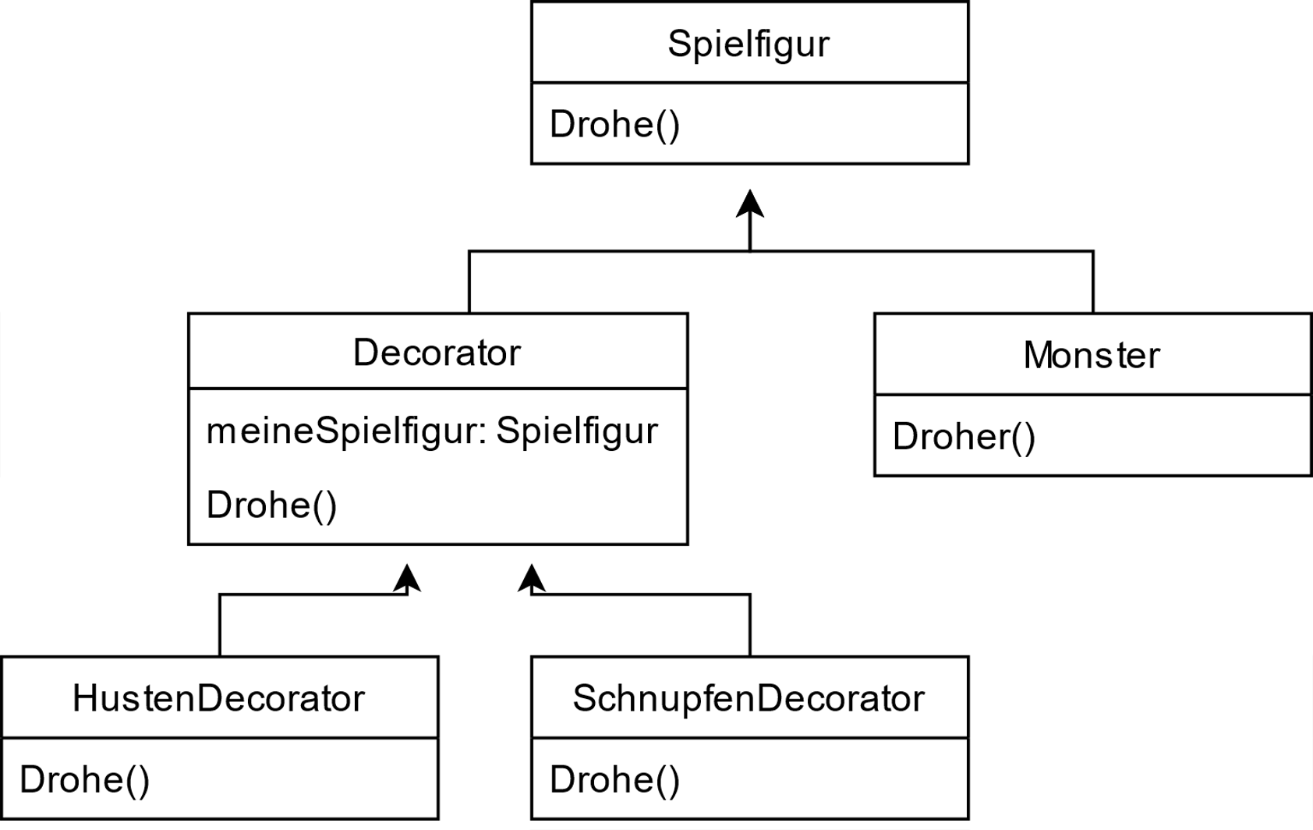
UML Decorator
<< >>
<< >>
Gülükoglu, Waage, Werner, Westphal, Zahn Decorator 16. Januar 2020

Slide 7
Vor- und Nachteile
Vorteile:
Mehrere Dekorierer können hintereinander geschaltet werden
Dekorierer können zur Laufzeit ausgetauscht werden
Implementierungsaufwand wird verringert
Dekorierungen zur Laufzeit möglich
Nachteile:
Es können Probleme beim Testen auftreten, da genau auf die Identität des Objekts geachtet werden muss
Wenig intuitiv
Gülükoglu, Waage, Werner, Westphal, Zahn Decorator 16. Januar 2020
Notes:
Großer Vorteil des Decorators:
Es können mehrere Dekorierer in einander geschachtelt werden. So lässt sich eine komplexe Vererbungen vermeiden

Slide 8
Vielen Dank für Eure Aufmerksamkeit!
Gülükoglu, Waage, Werner, Westphal, Zahn Decorator 16. Januar 2020

Slide 9
Definition
„Define an interface for creating an object, but you let the subclasses decide which class to instantiate. Factory method lets a class defer instantiation to subclasses.“
Bildquelle: https://www.amazon.de/Patterns-Elements-Reusable-Object-Oriented-Software/dp/0201633612
Gülükoglu, Waage, Werner, Westphal, Zahn Factory Method 07. Januar 2020
Notes:
Eines der Gang of Four – Entwurfsmuster
Im Buch Design Patterns von 1994 folgendermaßen beschrieben:
Muster, bei dem die Schnittstelle zur Erstellung eines Objektes eine (abstrakte) Methode einer Oberklasse ist.
Die konkrete Implementierung der Erzeugung neuer Objekte findet jedoch nicht in der Oberklasse statt, sondern in von ihr abgeleiteten Unterklassen, die die besagte abstrakte Methode implementieren.

Slide 10
Vor- und Nachteile
Vorteile
Kapselung Entkopplung Methodenaufruf von Implementierungen konkreter Produkt-Klassen → für Instanziierung kein new-Operator benötigt
Erweiterbarkeit bei Weiterentwicklung können Instanzen anderer Klassen erzeugt werden, ohne die Applikation ändern zu müssen
Nachteile
Unterklassenbildung von Erzeugungsklassen
→ Ziel: Verbergung von Komplexität
Gülükoglu, Waage, Werner, Westphal, Zahn Factory Method 07. Januar 2020
Notes:
+ Entkopplung Methodenaufruf von Implementierung konkreter Produkt-Klassen --> es werden keine new-Operatoren benötigt -> flexiblere Weiterentwicklung der Software, Softwarebibliotheken können parallel zur Nutzung von Anwendungen weiterentwickelt werden
+ Name der Framework-Konstruktoren kann frei gewählt werden
+ Framework-Konstruktor lässt sich mit unterschiedlicher Semantik definieren
Ziel: Verbergung von Komplexität - „Programmiere auf die Schnittstelle, nicht auf die Implementierung!“
http://www.inztitut.de/blog/glossar/factory-pattern/

Slide 11
Smart Home-Beispiel Factory Method
Gülükoglu, Waage, Werner, Westphal, Zahn Factory Method 07. Januar 2020

Slide 12
Quellen
Wikipedia Fabrikmethode: https://de.wikipedia.org/wiki/Fabrikmethode
Wikipedia Erzeugungsmuster: https://de.wikipedia.org/wiki/Erzeugungsmuster
Wikipedia Entwurfsmuster: https://de.wikipedia.org/wiki/Entwurfsmuster_(Buch)
Codeadventurer Factory Pattern: http://www.codeadventurer.de/?p=3390
DeAcademic Factory-Pattern: https://deacademic.com/dic.nsf/dewiki/425940#Formal_korrekte_Bezeichnung
Gülükoglu, Waage, Werner, Westphal, Zahn Factory Method 07. Januar 2020

